Slide 1


Инструменты для управления рисками при использовании open source в своих проектах
Алексей Плетнёв
Базис-Центр
zix@bazissoft.ru

Slide 2
Немного о себе
БАЗИС – комплексная система автоматизации проектирования и технологической подготовки производства корпусной мебели.
1988 г. – первая версия АС БАЗИС для СМ ЭВМ 3 поколения
1997 г. – первая версия для ОС Windows
2005 г. – первая версия с трёхмерным математическим ядром
2010 г. – флагманы российской мебельной промышленности полностью автоматизировали циклы производства с помощью САПР БАЗИС
2013 г. – полная совместимость программных решений с оборудованием ведущих производителей
2016 г. – выход на международный рынок
P.S. Команда разработчиков 12 человек
Notes:
OpenSource ещё не было – все катались по ямам и кочкам на своих велосипедах
Появились IDE и RAD с компонентами
Появился OpenSource

Slide 3
Какие риски может принести с собой open source?
Notes:
Кролики – не только ценный мех

Slide 4
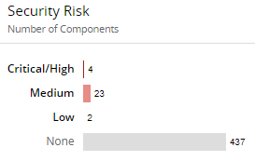
Уязвимости
Известные
Неизвестные, но уже существующие
Добавленные намеренно
Notes:
Добавить пример уязвимости, добавленной намеренно

Slide 5
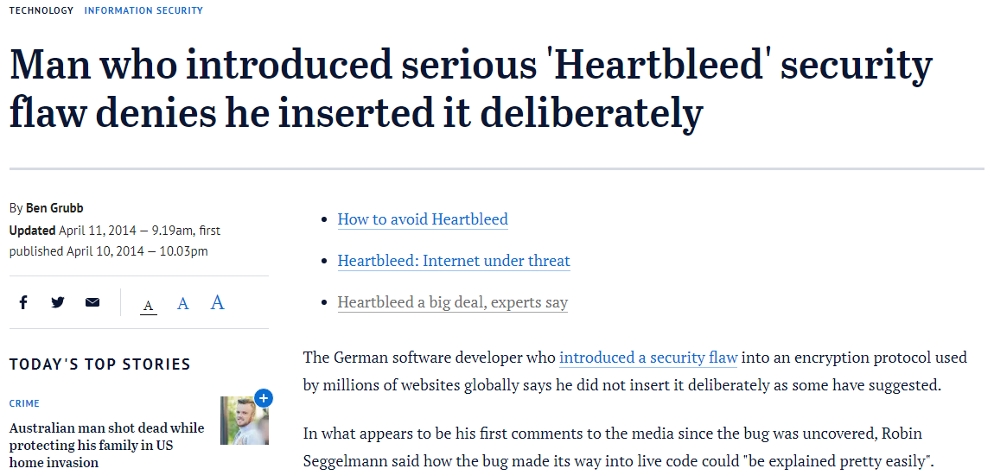
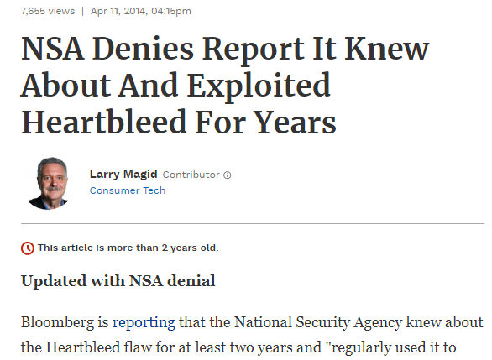

Slide 6
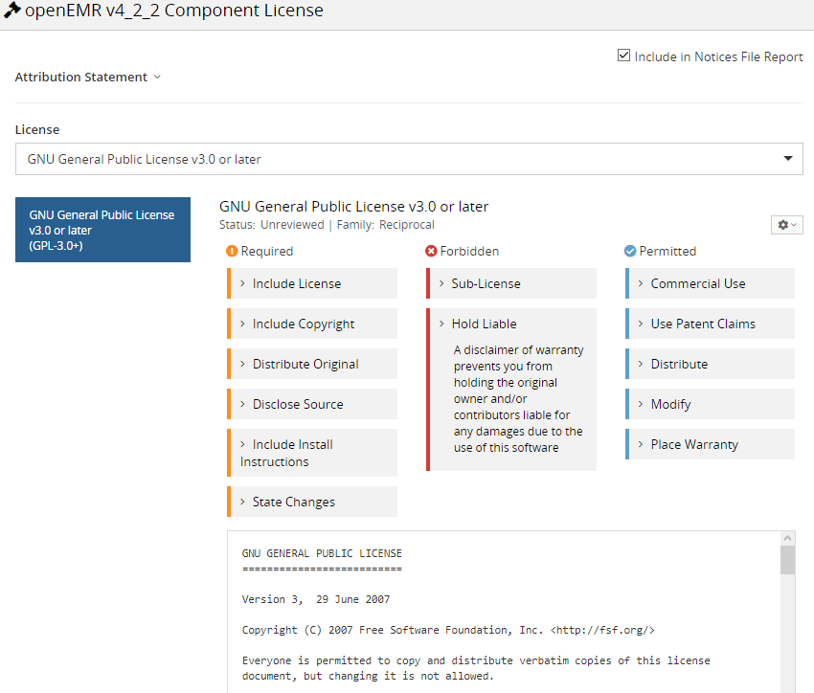
Лицензионные риски
Чтобы использовать open source необходимо соблюдать определённые условия
2600+ лицензий существует уже сейчас
Есть компоненты без лицензии… пока без лицензии
Лицензия может менять от версии к версии

Slide 7
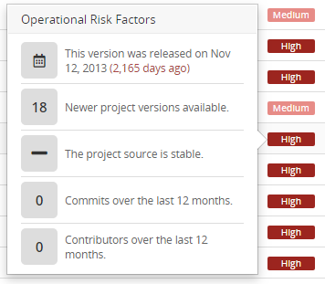
Операционные риски
Сильно устаревшие компоненты
Компоненты, поддержка которых прекращена автором
Компоненты, которые крайне редко обновляются и исправляются

Slide 8
Инструменты для управления рисками

Slide 9

SCA – Software Composition Analysis или что внутри нашего продукта

Slide 10
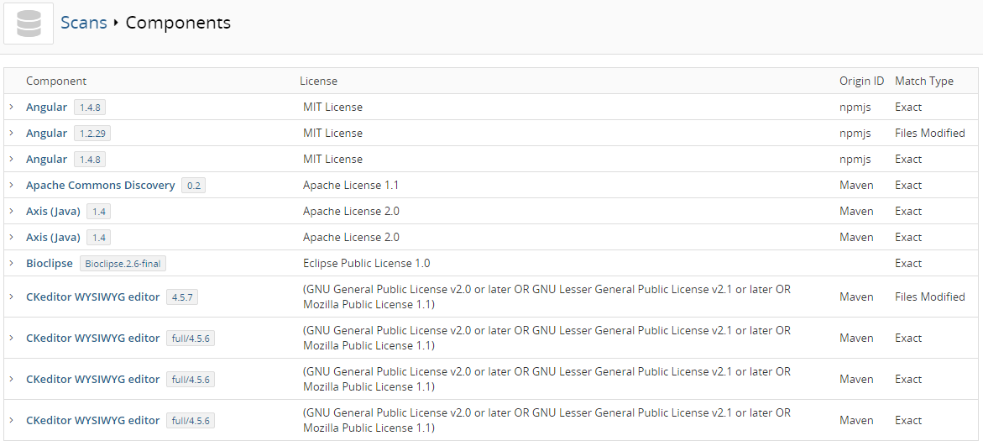
Open source компоненты

Slide 11
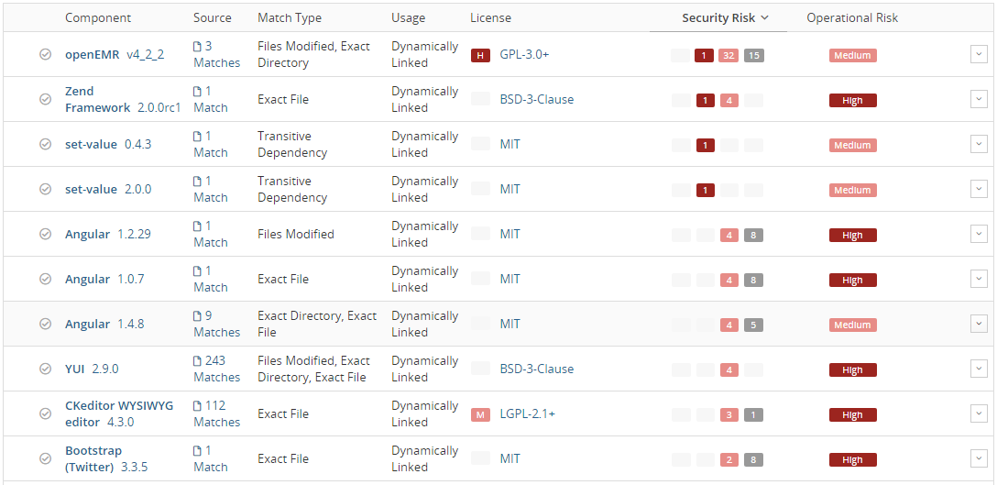
Неизвестные open source компоненты

Slide 12
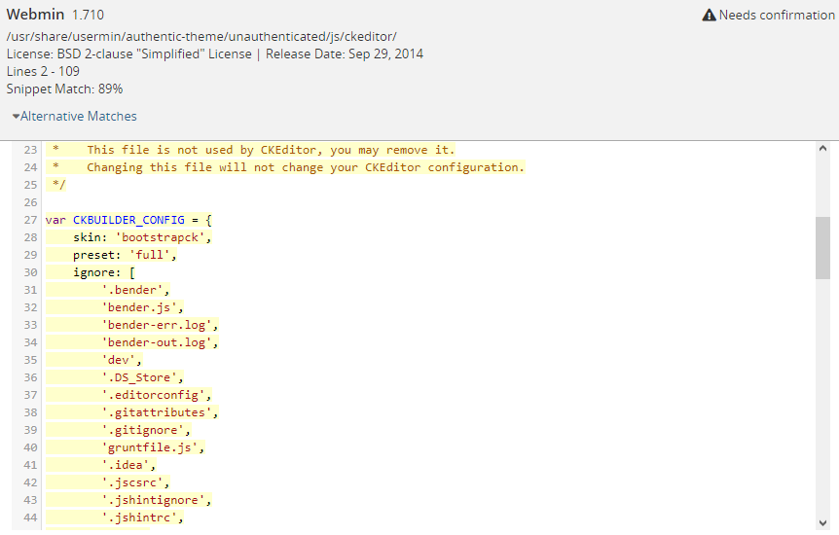
Части неизвестных open source компонентов

Slide 13
Механизм работы инструментов
для управления рисками

Slide 14

Список хэшей файлов и их частей
Файл | Хэш
Openssl.dll | 37693cfc748049e45d87b8c7d8b9aacd
Myfile1.cpp | ee27620c6f7fe4025216d75d91905453
Protractor.js | ecdf3a4755dffcba1d64a3d0f67928f0
Fancybox.js | 9dbfa0fcc173987d92d65f8166bf1f6e
Css2Xpath.php | baa02b8c7cb401cc7b56d9fc473bd42e
База известных open source
Компонентов (~ 5 ПБ)
Файл | Компонент
Openssl.dll | Open SSL v1.2
Myfile1.cpp | Zabbix v3.0c
Protractor.js | NodeJS v3.1
Fancybox.js | Fancybox v3.3
Css2Xpath.php | ZendFramework v2.0.0rc6
BOM – список используемых
компонентов

Slide 15
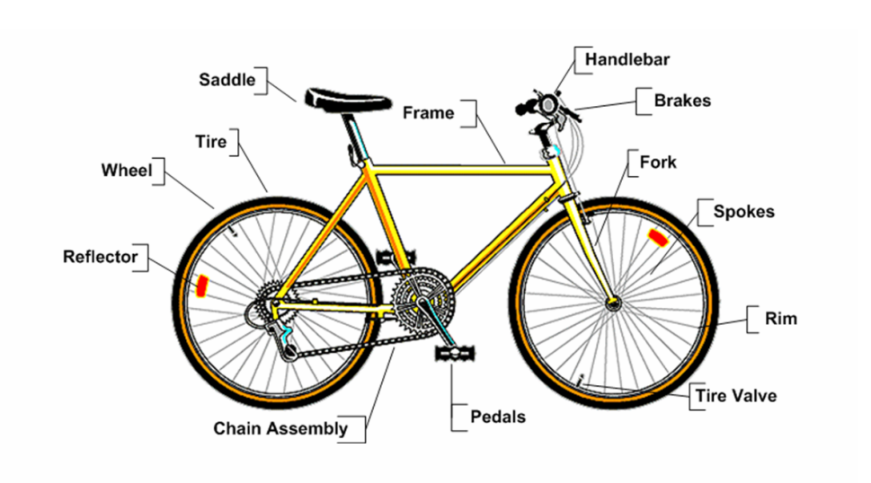
Список используемых материалов

Slide 16
«Фишки» инструментов SCA

Slide 17
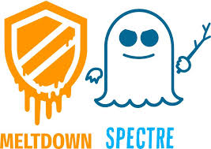
Проверил, зарелизил, забыл?

Slide 18

Аудит ПО перед покупкой или при приёмке кода
Не только вы используете open source
Доверяй, но проверяй

Slide 19



Возможность сканирования архивов, бинарных файлов и образов

Slide 20
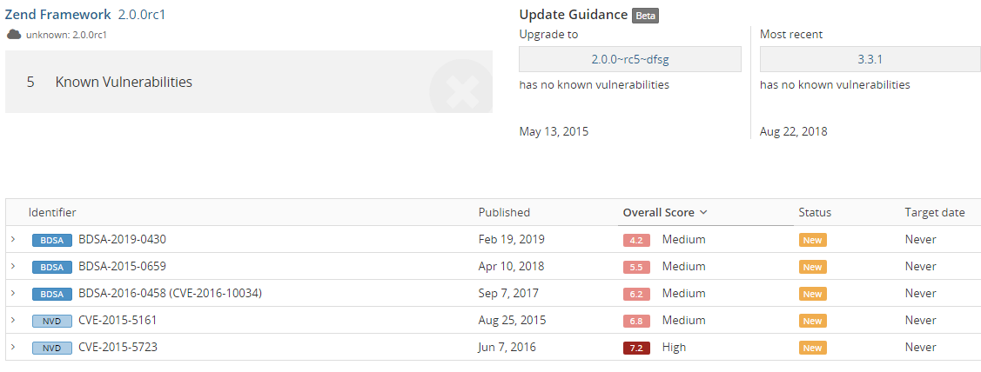
Рекомендации по обновлению
Notes:
Обновление до ближайшей версии и до последней стабильной

Slide 21
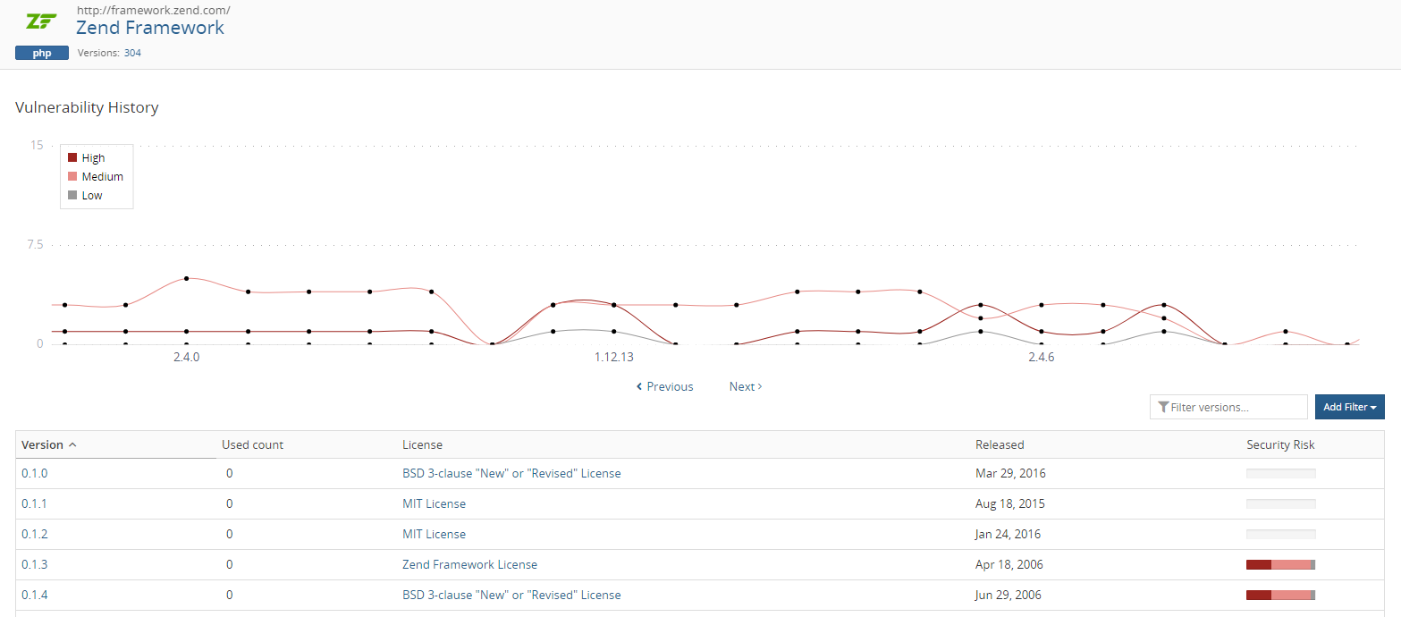
История жизни open source компонента
Notes:
Как меняется OpenSource от версии к версии

Slide 22
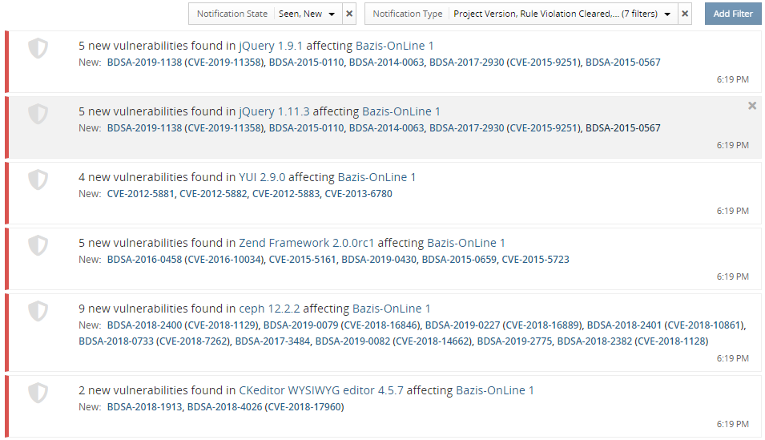
Раннее оповещение
Notes:
BDSA

Slide 23
Какие инструменты посмотреть

Slide 24
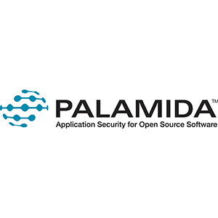
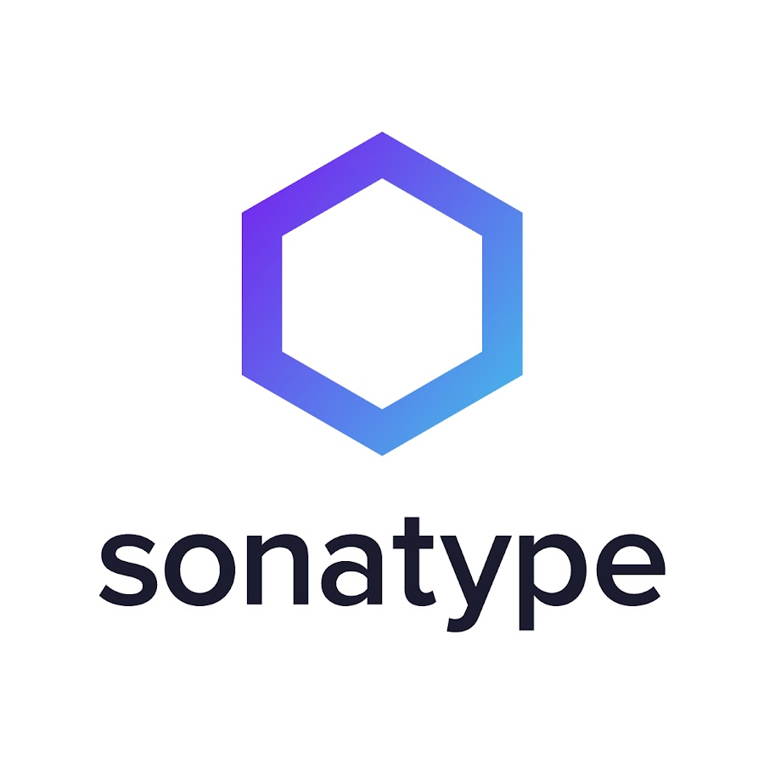
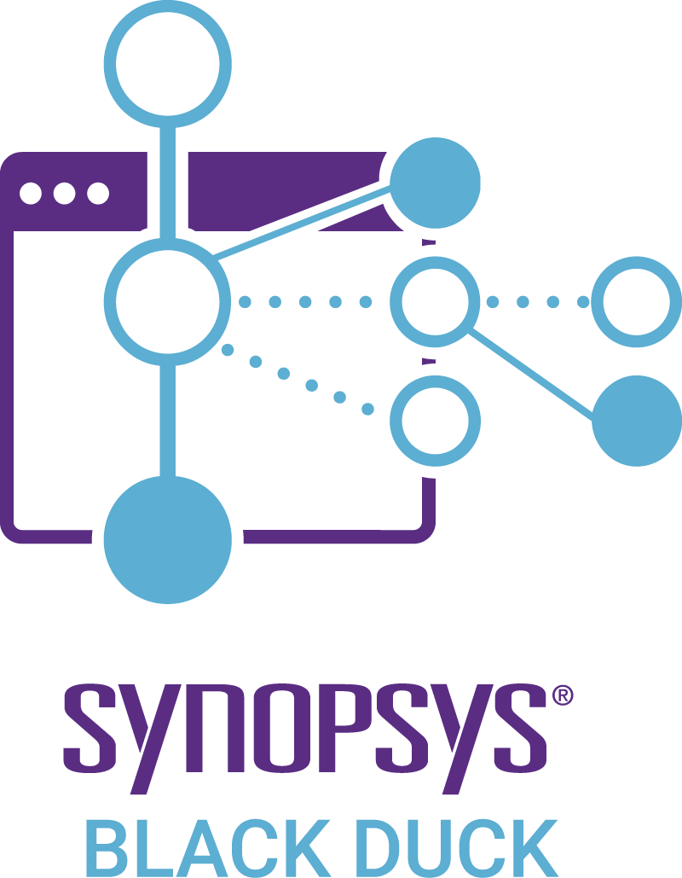



Slide 25
Сколько нужно платить за удовольствие?
Notes:
Нас – 12 человек и оно окупается

Slide 26

Вопросы
Алексей Плетнёв
Базис-Центр
zix@bazissoft.ru

